Slide 1

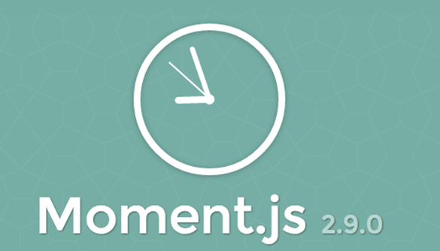

Integrantes:
Sosa Liviapoma, Jhonatan
Lope Noa, Leonid
Ramires Garcia, Nelson
Docente : Gustavo Coronel
Tema : Moment.js
Curso : Ingeniería De Software
Ciclo : VII
Los Olivos, 2017

Slide 2

Que es Moment.js
Es una librería que nos permite solventar estos problemas e implementa un sistema de manejo de fechas mucho más cómodo.

Slide 3
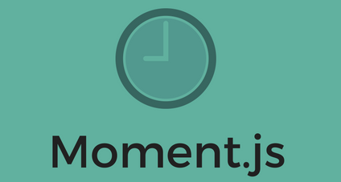
¿Por Que? Se utiliza Moment.js
Poco a poco las distintas librerías de JavaScript van cubriendo los huecos que el lenguaje tiene. Quizás una de las cosas que más echamos en falta es un sólido manejo de las fechas.

Slide 4
Donde Utilizarlo
Fue diseñado para trabajar en navegador y en Node.js.
Actualmente los siguientes navegadores se utilizan para el sistema CI: Chrome en Windows XP, Internet Explorer 8, 9 y 10 en Windows 7, Internet Explorer 11 en Windows 10, última versión de Firefox en Linux, y la última Safari en OS X 10.8 y 10.11.

Slide 5
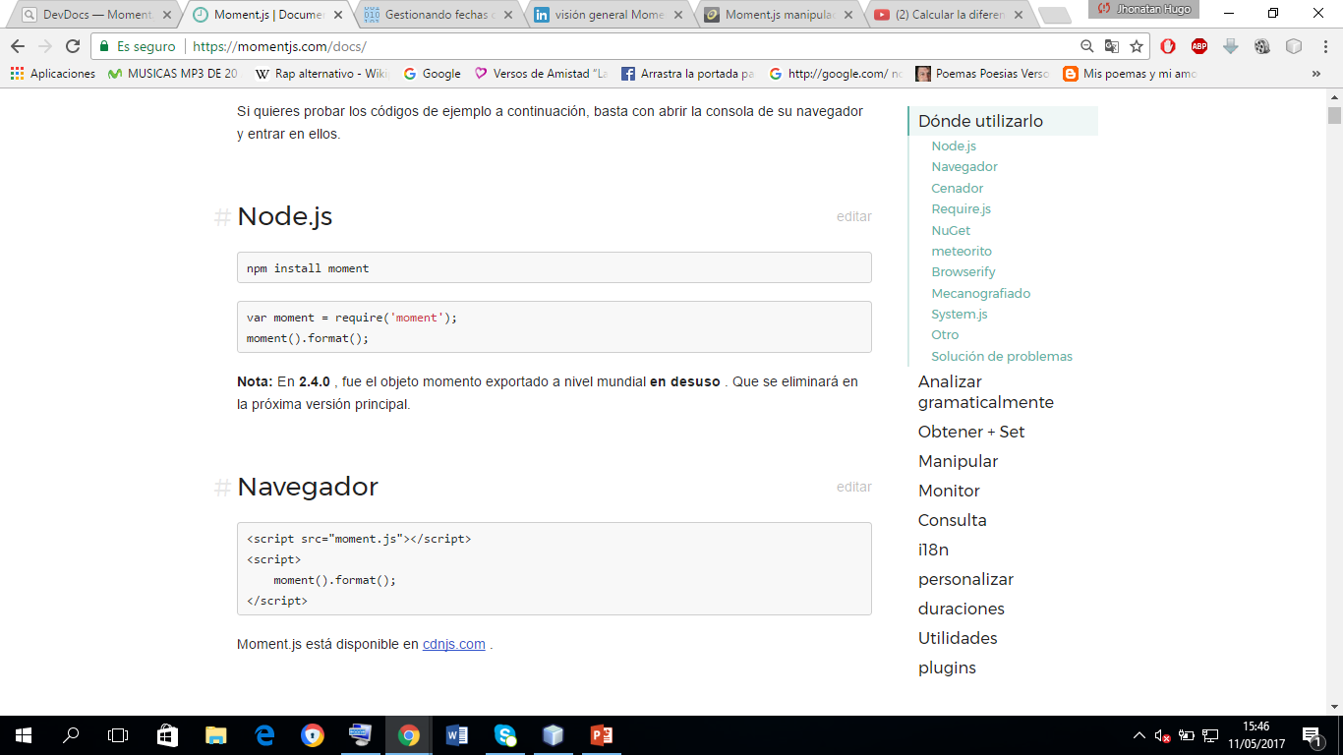
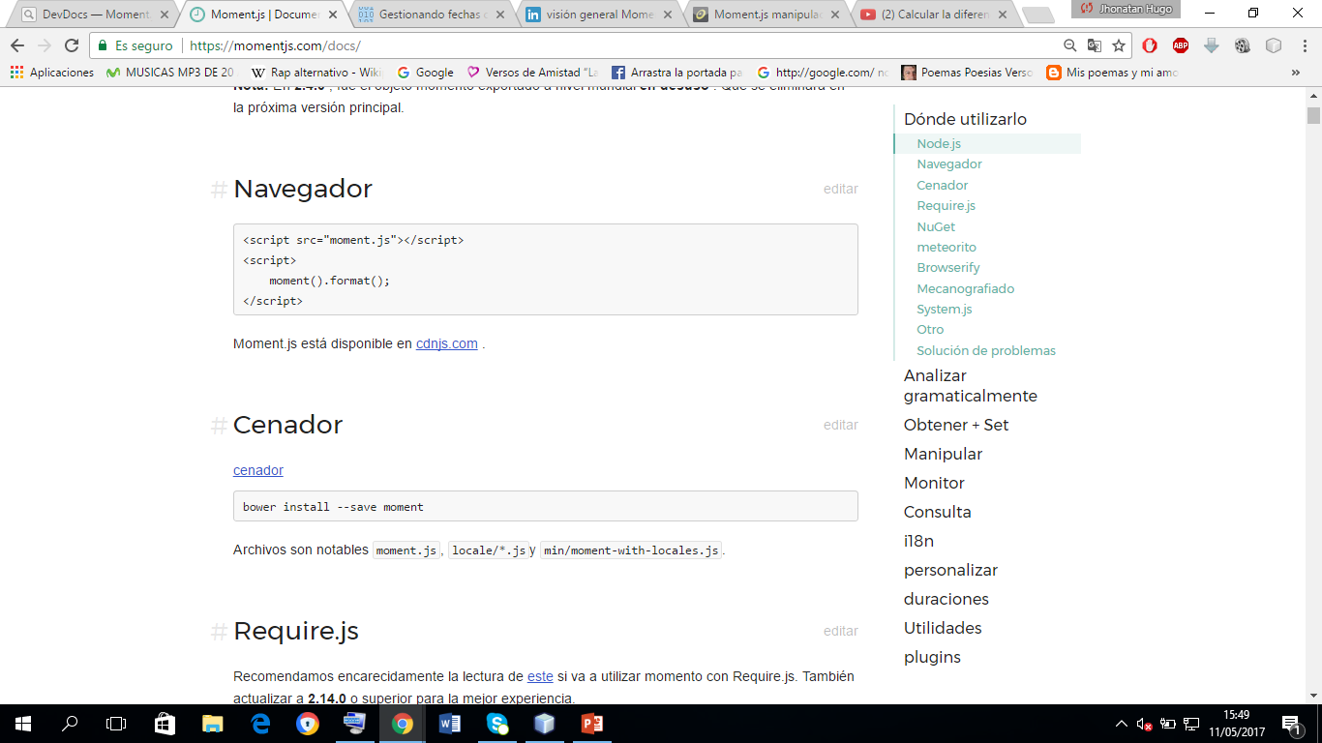

Códigos de consola de su navegador
Node.js
En 2.4.0 , fue el objeto momento exportado a nivel mundial en desuso
Que se eliminará en la próxima versión principal.
Navegador
Moment.js está disponible en cdnjs.com
Cenador
Archivos son notables
moment.js, locale/*.js y min/moment-with-locales.js.

Slide 6
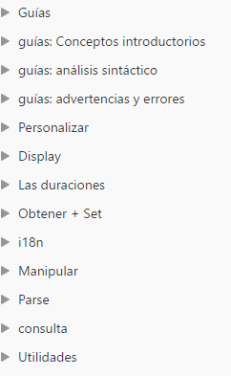

Moment.js esta compuesto por

Slide 7
funcion

Slide 8
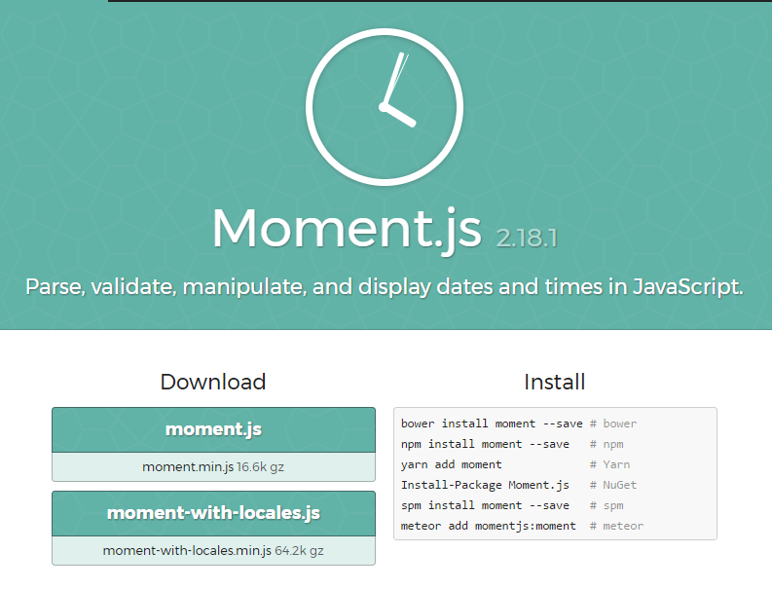

Slide 9
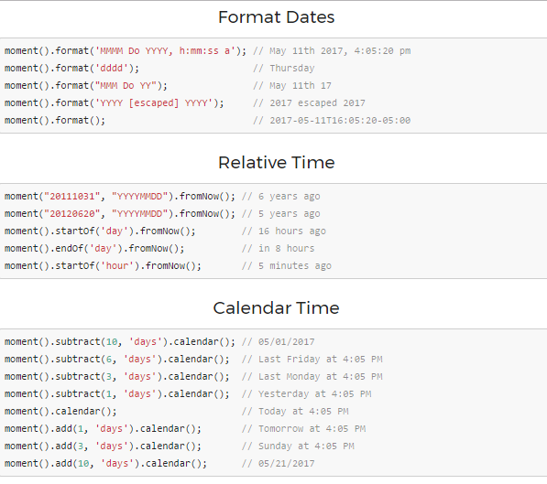
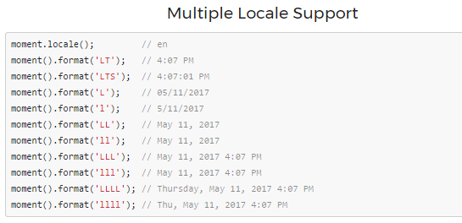

Slide 10
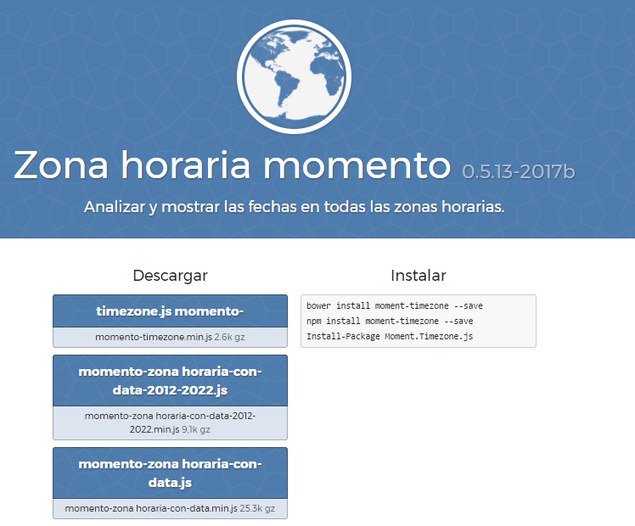

Slide 11
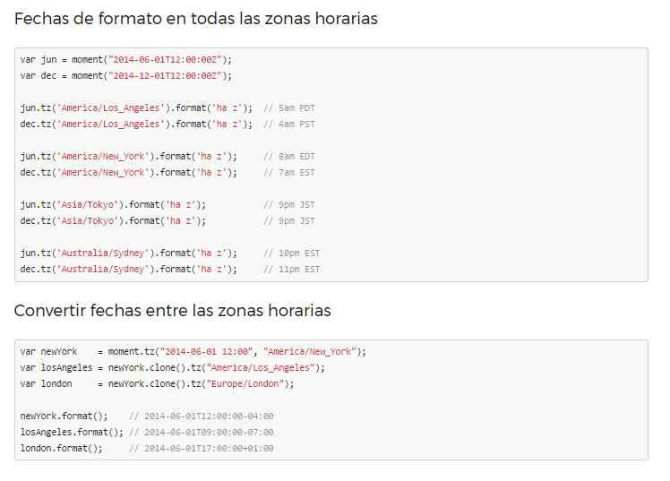
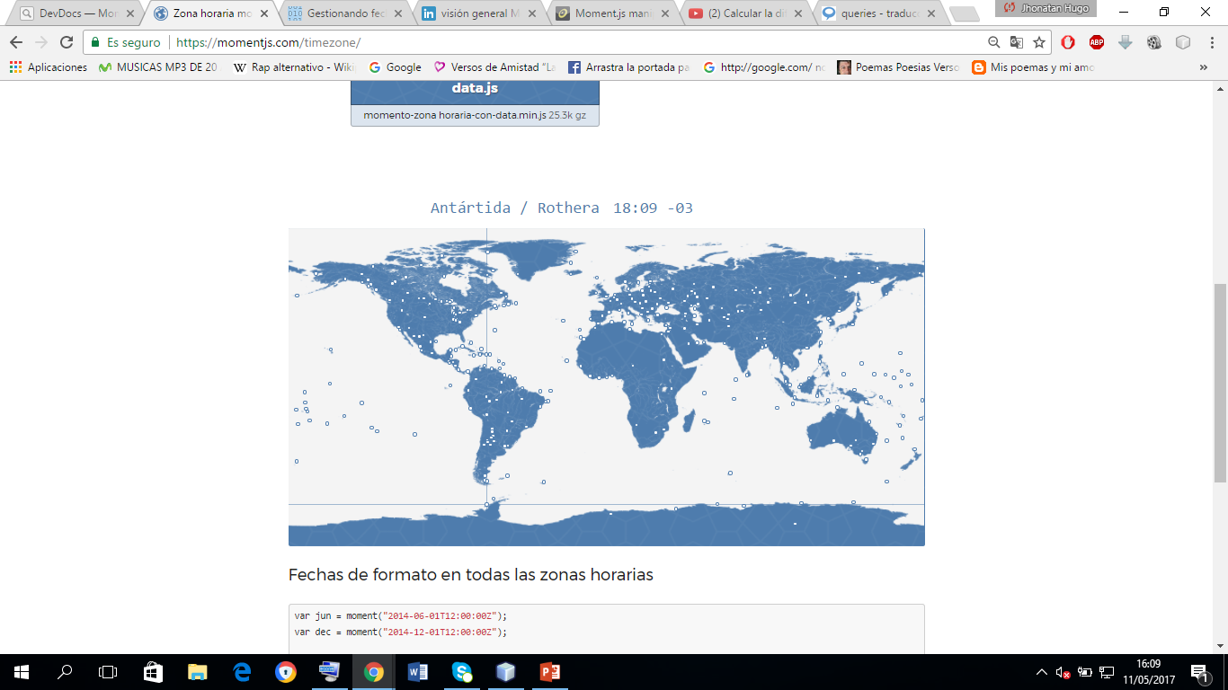

Slide 12
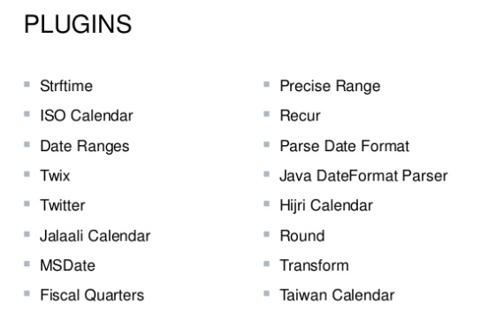

http://momentjs.com/docs/#/plugins/

